Slide 1


Progetto Tutor Sportivo
Il ruolo delle emozioni nel delicato equilibrio atleta-famiglia-scuola-società sportiva
Trento, 7 ottobre 2022
Dott. Alessandro Todeschi – Psicologo dello Sport

Slide 2

Un ruolo centrale

Slide 3
Un ruolo al centro di molte emozioni
Emozioni della famiglia
Emozioni dell* student*
Emozioni di collegh*
Emozioni dei/delle coach
Emozioni del/della tutor

Slide 4
Riconoscere e gestire le emozioni
Le emozioni sono reazioni psico-fisiologiche legate a stimoli interni (pensieri) o esterni (eventi)
Le emozioni sono informazioni sui cambiamenti che avvengono dentro di noi o nelle altre persone

Slide 5
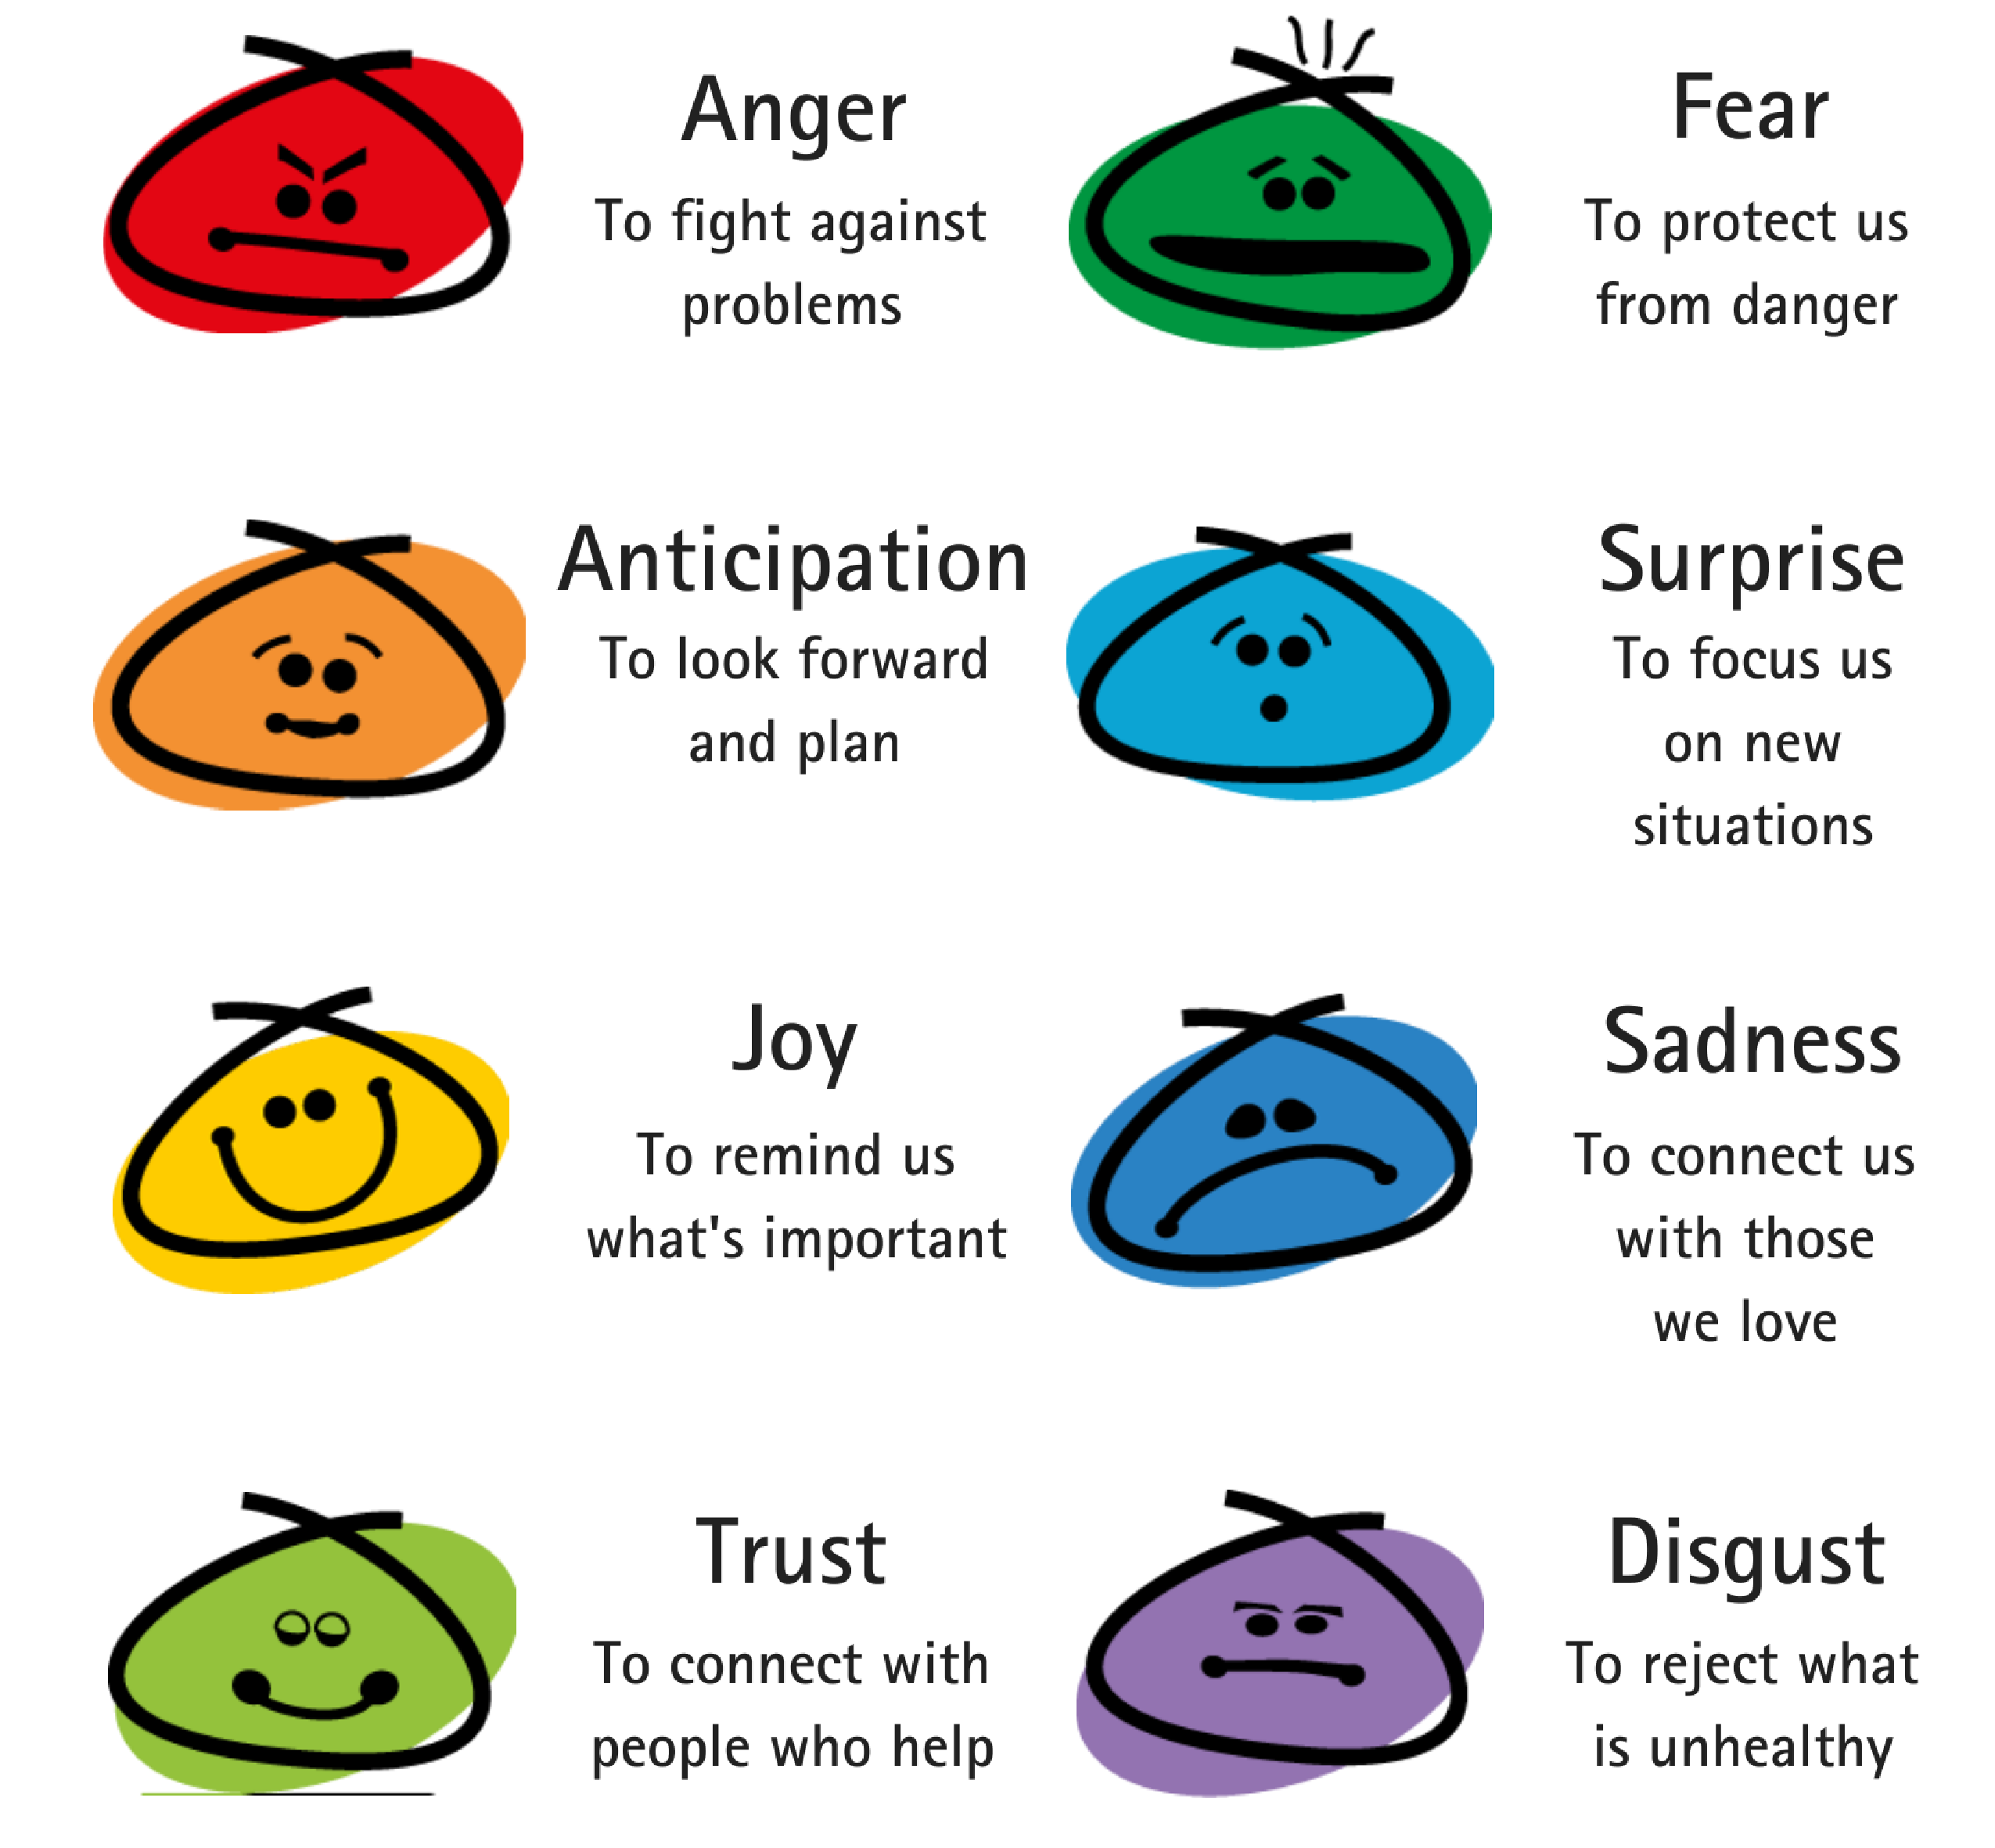
Le informazioni delle emozioni
Servono per decidere
Guidano i comportamenti
Ci aiutano a trovare le alternative
Ci ricordano cosa è importante
Vanno sempre bene (i comportamenti invece non sempre)

Slide 6
